Slide 1

Муниципальное бюджетное общеобразовательное учреждение «Вознесенская СОШ »
Экологическая акция «День Земли»
Руководитель акции:
Слыжова Евгения Михайловна
Контакты: т:89200023803
607340 Нижегородская область
р.п.Вознесенское, ул.Школьная, д.7.
voznschool22@yandex.ru
polina1978@ro.ru
2018год

Slide 2
Цель акции:
- Развитие у детей интереса к изучению природы родного края;
- Воспитание в детях заботливого отношения к природе; любви к своей Родине;
- Озеленение территории Вознесенского района.
Актуальность:
Когда человек сажает деревья Узнает о природе новое и интересное, то он соприкасается с землей. Дети, участвующие в акции, становятся Созидателями, а не потребителями, Творцами, а не разрушителями. Став взрослыми, дети не будут вырубать леса, убивать животных и отравлять воздух и воду.
Ежегодно стартует международная акция «День Земли», в которой активное участие принимают родители, а главное — дети. Сделать вклад в зеленое будущее нашей планеты мы можем уже сегодня, приучая младшее поколение любить и уважать природу.

Slide 3
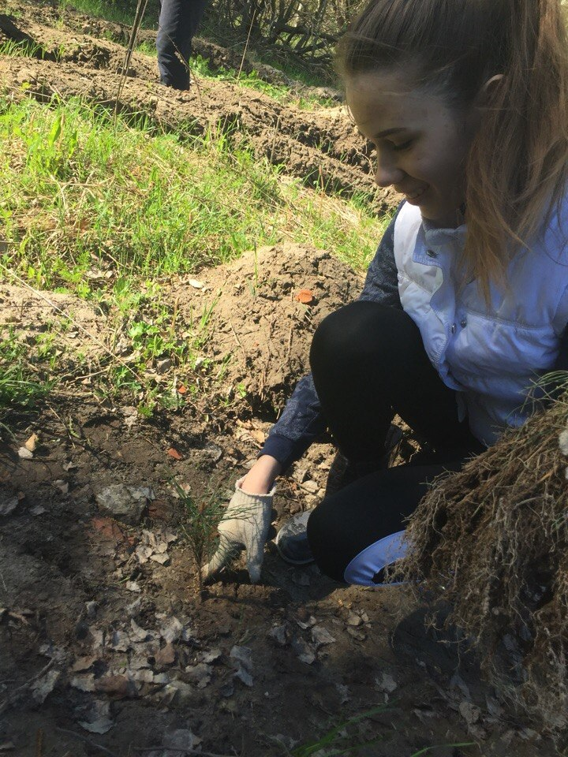
Немного про акцию…..
Экологические акции и мероприятия активизируют нравственно – экологическую воспитанность учащихся, а экологическая культура включает в себя воспитание активной жизненной позиции.
Акции, в нашей школе, традиционные и с каждым годом работа становится более разнообразной.
Перед началом акции была сформирована творческая группа. Информация об экологической акции «День Земли» была распространена на школьной линейке, по радиоузлу, на уроках географии.
Наша акция проходила в несколько этапов и охватывала работу всей школы.
После такой акции каждый ребёнок гордо говорит: «Я это дерево посадил! Я это сделал!»
Совместная работа сплачивает, создает радостное настроение, дарит положительные эмоции, заряд бодрости и удовольствие от общения с природой.
Акция «День Земли» имеет большое значение для подрастающего поколения, потому что один раз посаженное дерево своими руками запомнится надолго и сохранится в сердце каждого ребёнка.

Slide 4
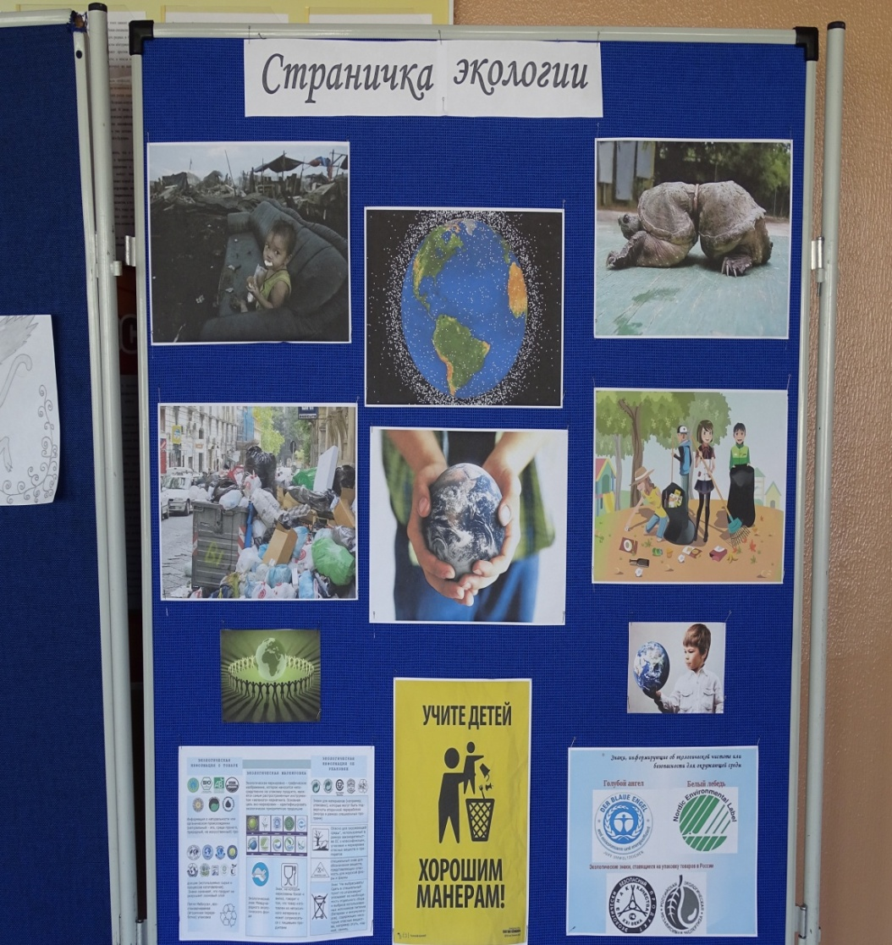
Была организована страничка экологии:
Есть просто храм,
Есть храм науки,
А есть еще природы храм,
С лесами, тянущими руки
Навстречу солнцу и ветрам.
Он свят в любое время года,
Открыт для нас в жару и стынь.
Входи сюда, будь сердцем чуток,
Не оскверняй его святынь.
(А. Смирнов)

Slide 5
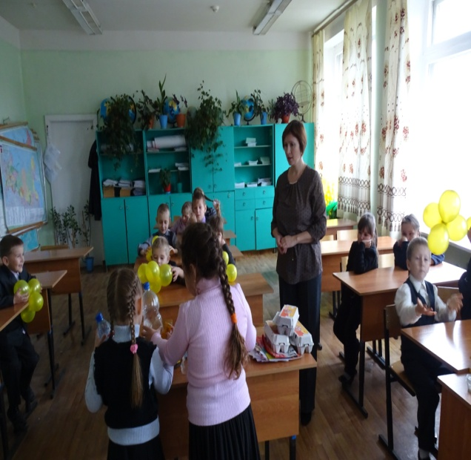
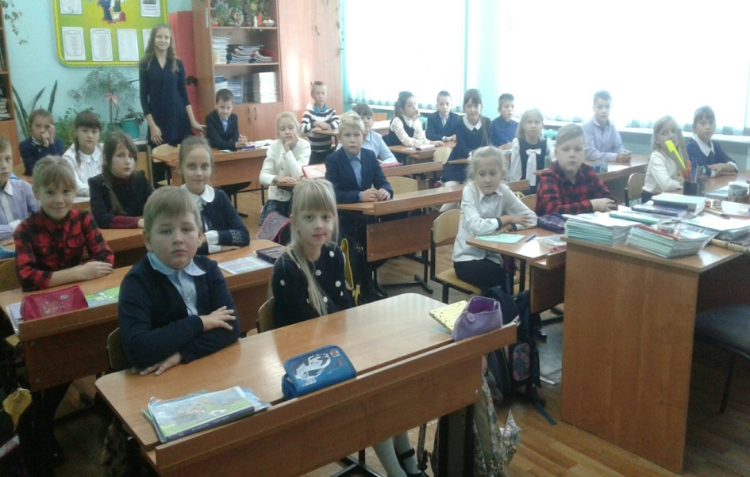
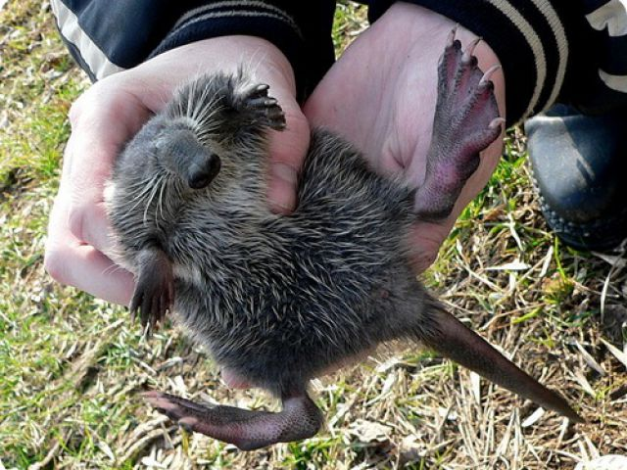
В начальном звене проведены интересные викторины….
Рассказывалось о :
- значении леса;
- заповедниках в Нижегородской области;
- животных и растениях Вознесенского района.

Slide 6
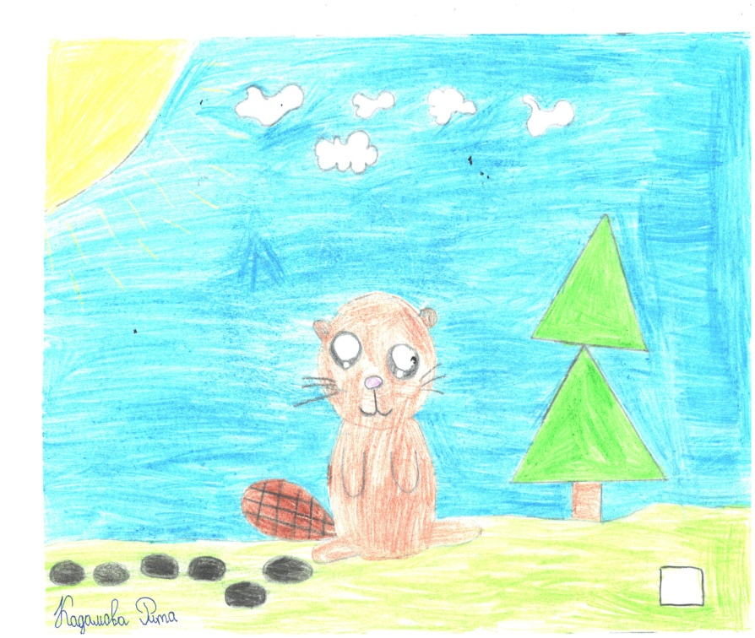
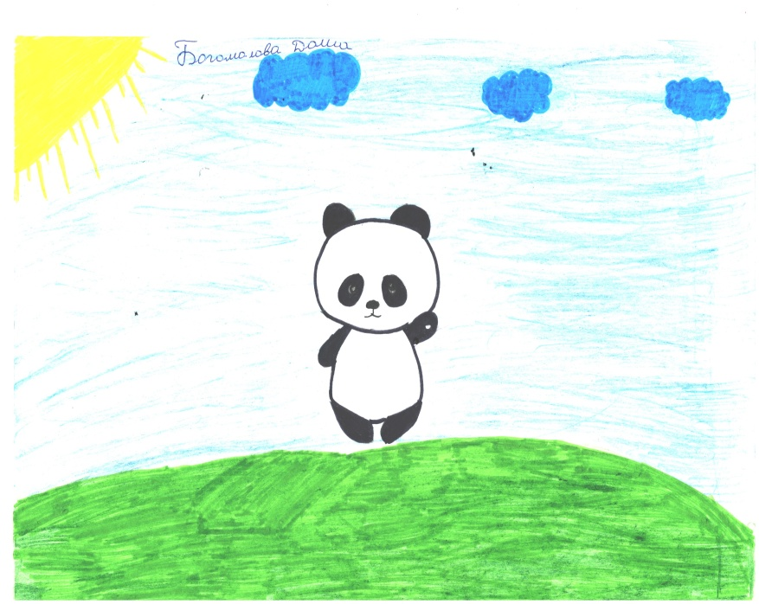
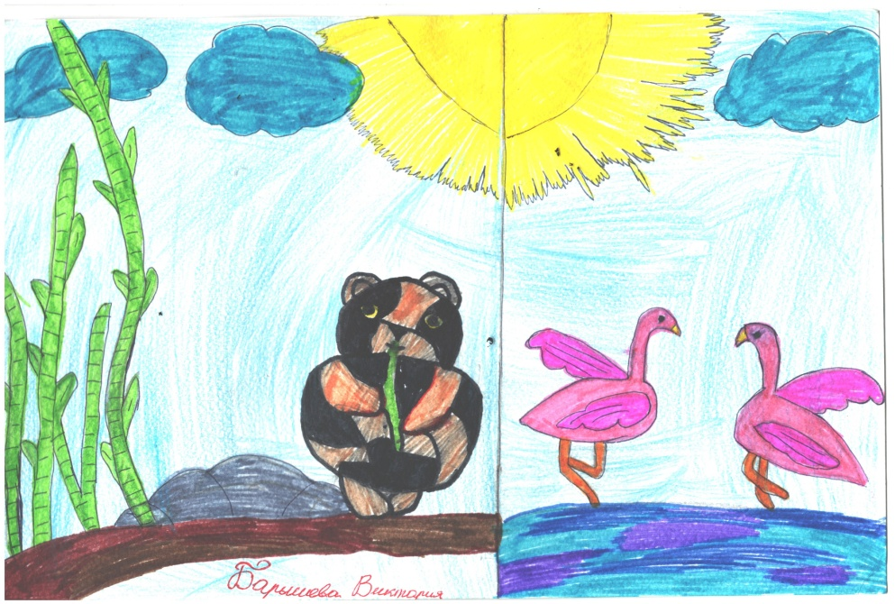
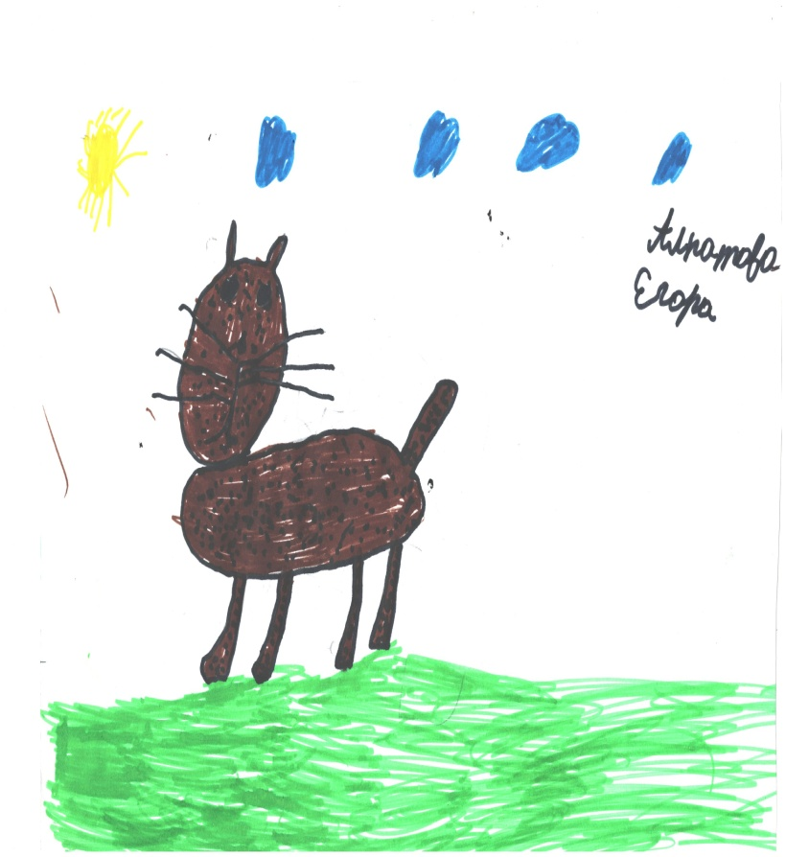
Уроки о животных , занесенных Красную книгу

Slide 7
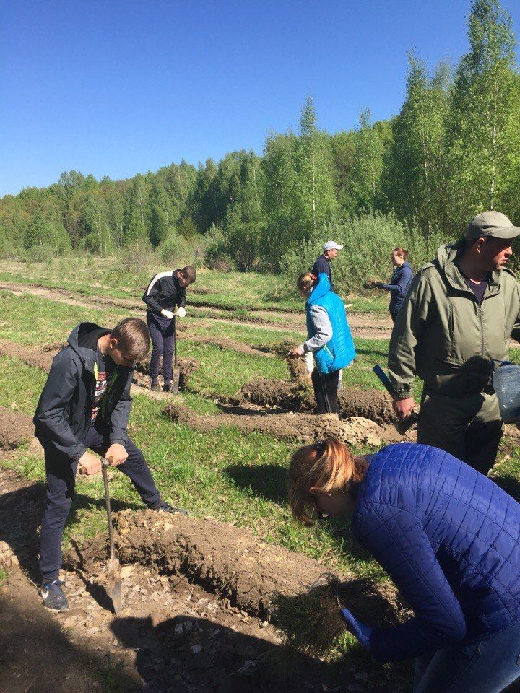
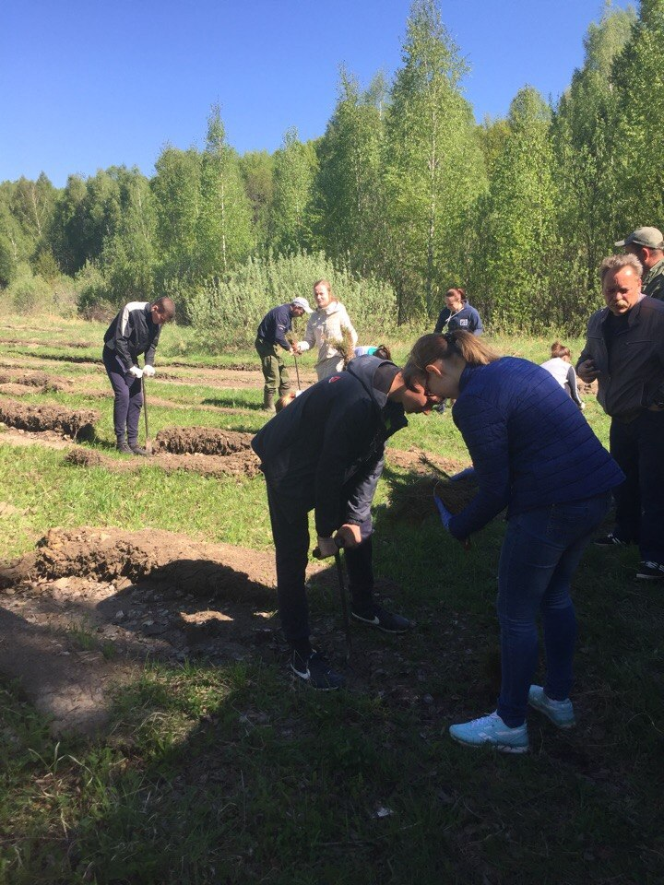
Учащиеся старшего звена принимали участие в посадке деревьев

Slide 8
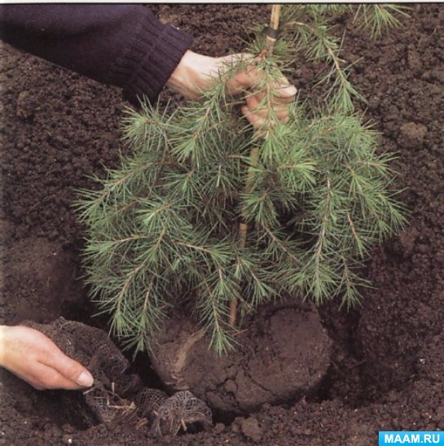
Экологические акции выполняют очень важные функции:
1. Способствуют экологизации общества;
2. Сохраняют и улучшают среду обитания;
3. Показывают всю значимость природы в жизни и деятельности человека.

Slide 9
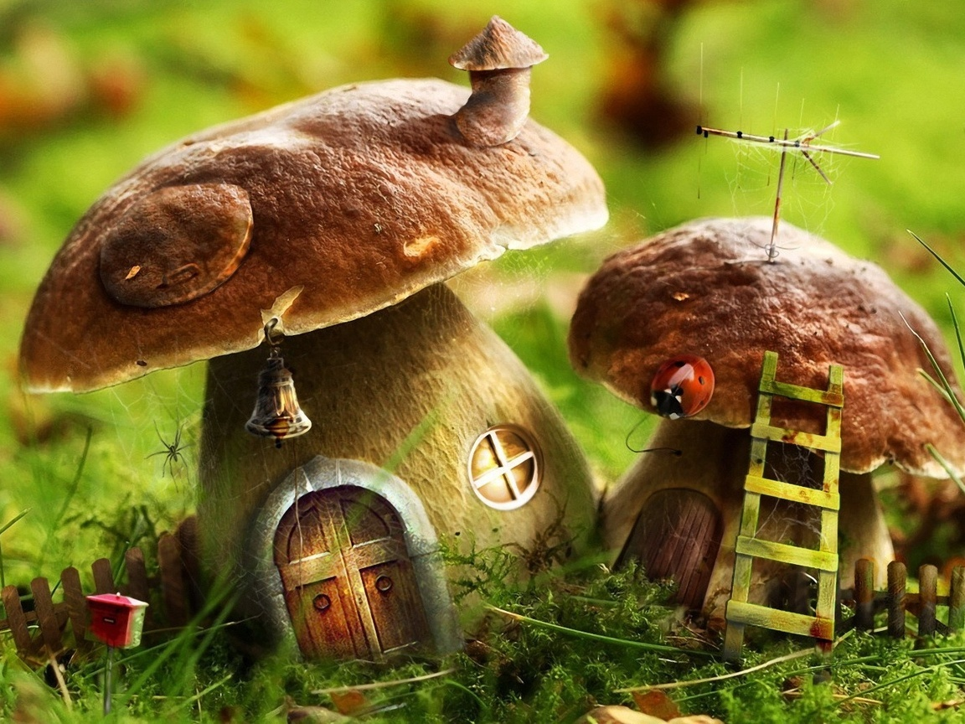
Спасибо за внимание

